Slide 1
Media Mengajar
Buku Pendamping
TEMATIK TERPADU
Ilmu Pengetahuan Sosial
untuk SD/MI Kelas V
HENI NURHAENI,M.Pd

Slide 2
Tema 4
Sehat itu Penting

Slide 3
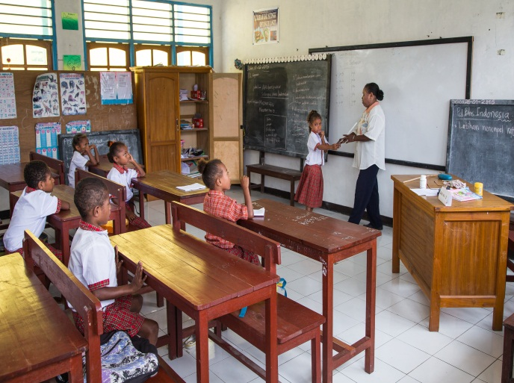
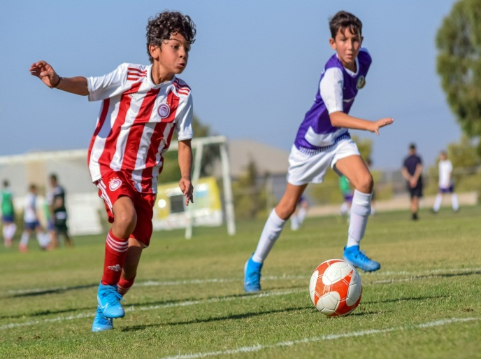
Materi Inti Subtema 1
KD 3.2
Bentuk Interaksi Sosial
Sumber: wikipedia.com.
Sumber: shutterstock.com.
Sumber: Pixabay.com
Interaksi antarindvidu
Interaksi antara individu dan kelompok
Interaksi antarkelompok

Slide 4
Pengertian Interaksi Sosial
Interaksi sosial adalah hubungan timbal balik antara dua orang atau lebih.
Ada tiga jenis interaksi sosial, yaitu sebagai berikut.
Interaksi antar individu
Interaksi individu dengan kelompok
Interaksi kelompok dengan kelompok

Slide 5
Interaksi antarindividu
Interaksi antarindividu adalah Interaksi antara dua orang.
Contoh dokter mengobati pasien yang berobat

Slide 6
Interaksi individu dengan kelompok
Interaksi individu dengan kelompok adalah interaksi antara seseorang dengan kelompok.
Contoh : Siswa membaca puisi di depan teman-temannya.

Slide 7
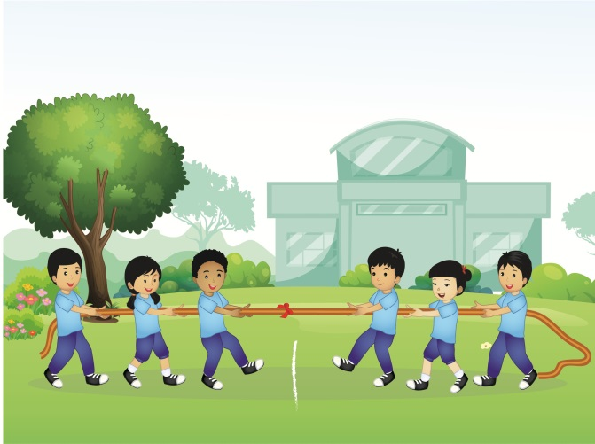
Interaksi kelompok dengan kelompok
Interaksi kelompok dengan kelompok adalah interaksi antara dua kelompok.
Contoh: lomba tarik tambang antar dua tim.

Slide 8
Interaksi dibedakan berdasarkan arahnya:
Interaksi mengarah persatuan
Interaksi mengarah perpecahan
Mengenalkan budaya Indonesia kepada generasi muda.
Musyawarah atau diskusi bersama menentukan keputusan.
Memanfaatkan SDA untuk kebutuhan.
Gotong royong dan kerja bakti.
Menganggu teman sedang berdoa.
Menyela saat teman menyampaikan pendapat.
Menolak hasil diskusi yang tidak sesuai pendapat.
Berkelahi dengan teman.

Slide 9
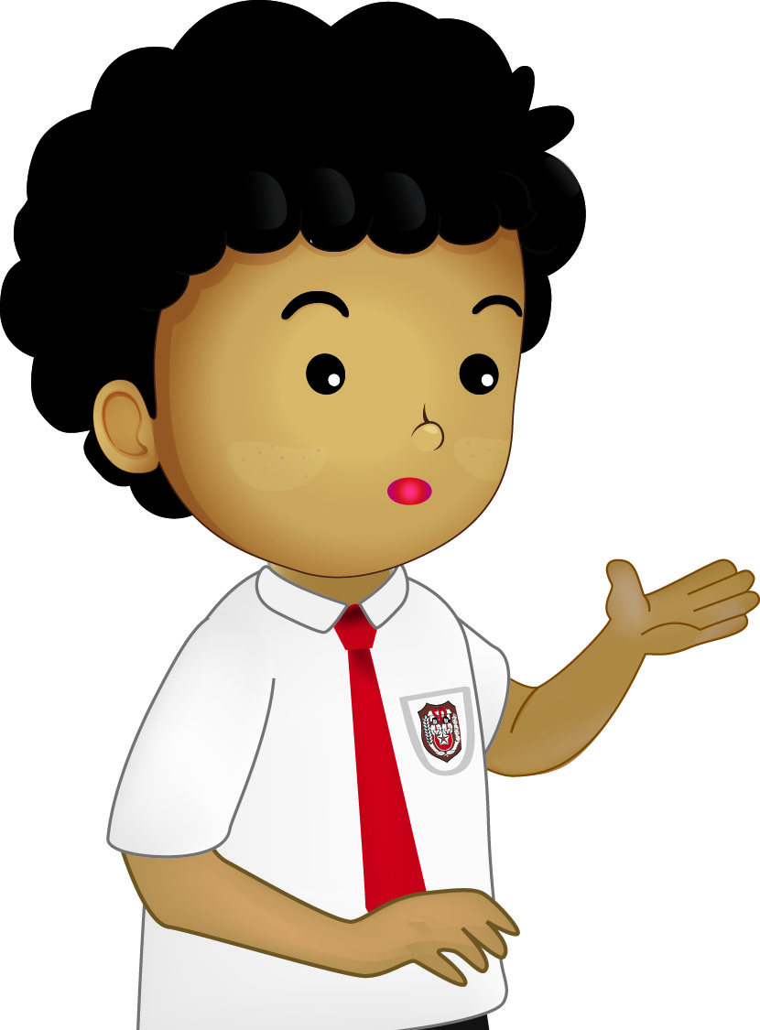
SELAMAT BELAJAR
DAN
TETAP SEMANGAT
HENI NURHAENI,M.Pd

